Slide 1
Презентація
досвіду роботи
вчителя математики
Головко Галини Олександрівни

Slide 2
Загальні відомості про вчителя
Дата народження: 06 червня 1989 р.
Освіта: вища, РДГУ
Спеціальність за дипломом: вчитель математики, фізики та астрономії
Посада: вчитель математики
Стаж роботи: 7 років
Категорія: спеціаліст ІІ категорії
Місце роботи : НВК “Новомалинська ЗОШ І-ІІст. - ДНЗ(ясла-садок)”ім. Т.О.Сосновського
Курси підвищення кваліфікації: 2018 рік

Slide 3
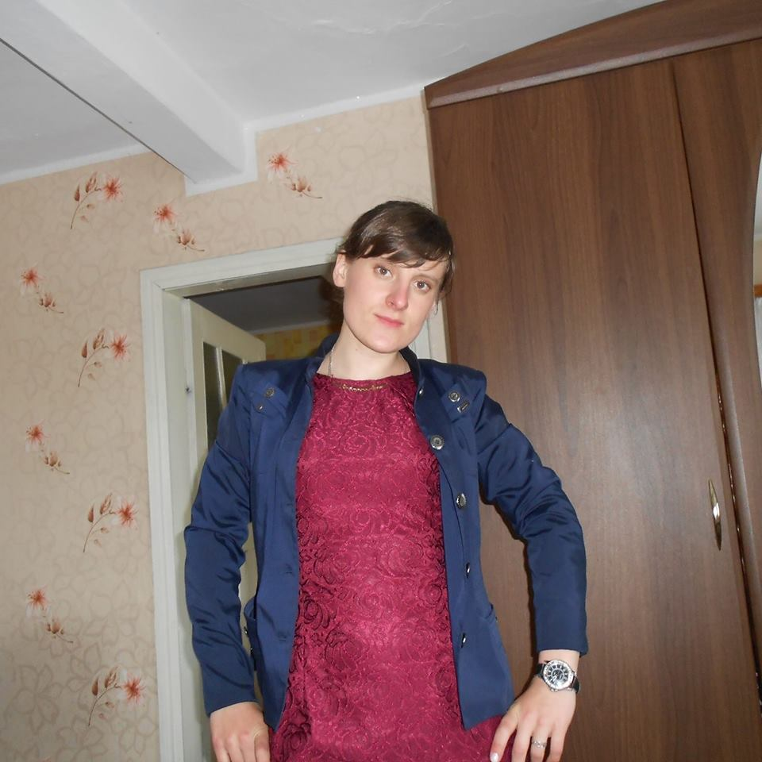
Творче кредо:
Сьогодні я роблю те, що ніхто не хоче,а завтра я буду вміти те, що ніхто не вміє

Slide 4
Проблема над якою працюю: «Формування та розвиток інтелектуально-творчого потенціалу учнів на уроках математики»

Slide 5
Актуальність теми:
Нова школа ставить собі за головну мету – збудити, дати виявитися самостійним творчим силам дитини. Суспільству потрібна високоосвічена особистість, яка усвідомлює необхідність знань, орієнтується в потоці інформації, може реалізувати отримані знання у повсякденному житті. Основне завдання вчителя сучасної школи – допомогти дитині розкрити свої творчі здібності. Хто ж, як не вчитель, має побачити в кожній дитині неповторну особистість, навчити здобувати знання та зуміти їх використати в подальшому навчанні. Самостійність, активність, ініціатива – ось що сприяє розвитку творчих та інтелектуальних здібностей.

Slide 6
Моє педагогічне кредо
"Якщо запастися терпінням і виявити старання , то посіянні насіння знань неодмінно дадуть добрі сходи"
Життєве кредо
Віддай людині крихітку себе.
За це душа поповнюється світлом

Slide 7
Творчість учителя –запорука успіху учнів
Виховна робота
Навчальна діяльність
Сучасні технології
Високий рівень знань учнів, бажання вчитися

Slide 8
Шляхи реалізації проблеми: пізнавальний інтерес та творче мислення розвиваю, застосовуючи такі пошукові методи навчання:
Складання опорних схем, конспектів
Виведення формули
Складання порівняльних таблиць
Складання плану дослідження
Сформулювати висновки
Складання структурно-логічних схем
Треба по можливості застосовувати різноманітність у змісті й методах навчання, бо одноманітність викликає нудьгу і стомлює.
Г. Ващенко

Slide 9
Форми організації навчальної діяльності учнів
індивідуальна
робота в парах
групова
фронтальна

Slide 10
Нестандартні уроки
які я практикую
Уроки-подорожі
Уроки-ігри
Урок захисту проектів
Урок однієї
задачі
Урок-семінар
Урок-конференція
Урок-залік

Slide 11
Стимулювання творчої пізнавальної діяльності учнів
Стимулювання творчої пізнавальної діяльності
забезпечення успіху в навчанні
стимулювання обов’язку і відповідальності
методи
зв’язок з життєвим досвідом учнів
участь у пізнавальних іграх
створення ситуацій
інтересу
створення ситуацій новизни

Slide 12
Інноваційні методичні прийоми:
Входження в урок
( Сідає той, хто відповів на запитання учителя. Той, хто не відповів, сідає за підтримки товариша);
Математичний крос
(Учитель зачитує незавершені означення та пропонує учням їх доповнити);
Математична мозаїка
(Група учнів отримує картки, на яких запропоновано набір формул, з яких треба вибрати необхідні для даного прикладу)

Slide 13
Інноваційні методичні прийоми:
Займи позицію
(Чи існує трикутник з даними сторонами? Учні підходять до плакату зі словом “Так” чи “Ні” і пояснюють свою позицію);
Лови помилку
(На дошці записані вирази правильні і з помилками. Знайти помилку);
Математичний волейбол
(Вчитель називає фігуру, а діти вказують на її властивості )

Slide 14
Інноваційні методичні прийоми:
Мікрофон
(На уроці я дізнався …);
“ Так ” чи “ Ні ”
(Сигналізація відповіді за карткою);
Гра “ Хто швидше ”;
Робота в групах;
“ Проста складанка ”
(н-д: Побудуйте квадратичну функцію, розподіливши між собою етапи роботи)

Slide 16
Участь у роботі методичних об’єднань
Голова шкільного методичного об’єднання вчителів природничо-математичного циклу
Учасник конкурсу “Учитель року” – 2016
Шкільний координатор міжнародного математичного конкурсу “Кенгуру”

Slide 17
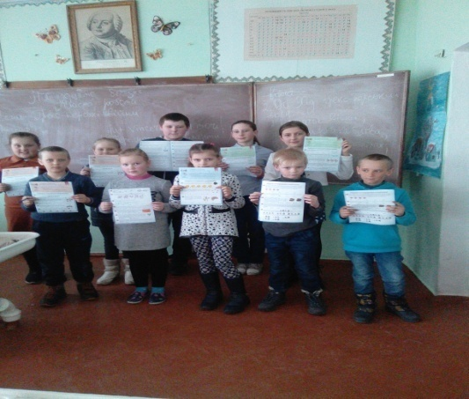
Участь учнів в міжнародному
математичному конкурмі «Кенгуру»
2015-2016 | 8 | Відмінно – 1учень Добре - 4учні
2016-2017 | 10 | Добре- 2учнів
2017-2018 | 10 | Добре – 5учнів

Slide 18
Участь учнів у ІІ Всеукраїнській інтернет-олімпіаді “На Урок” з математики

Slide 19
Участь учнів у Всеукраїнському різдвяному конкурсі “Зимові свята та традиції нашого народу”

Slide 20
Участь учнів у Всеукраїнському конкурсі “Фінансова грамотність”

Slide 21
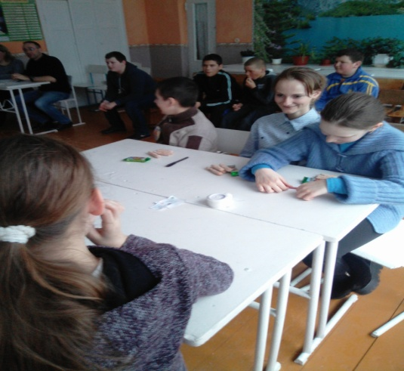
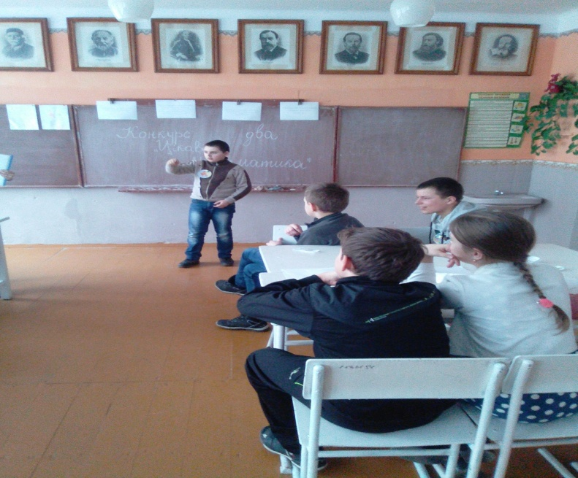
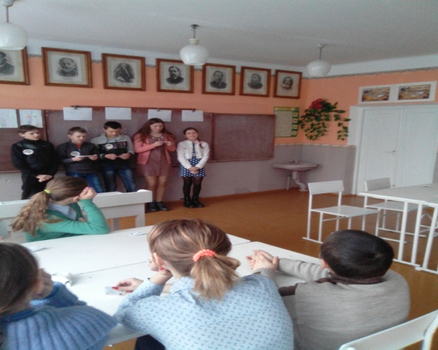
Позакласна робота
Предметні тижні з математики

Slide 22
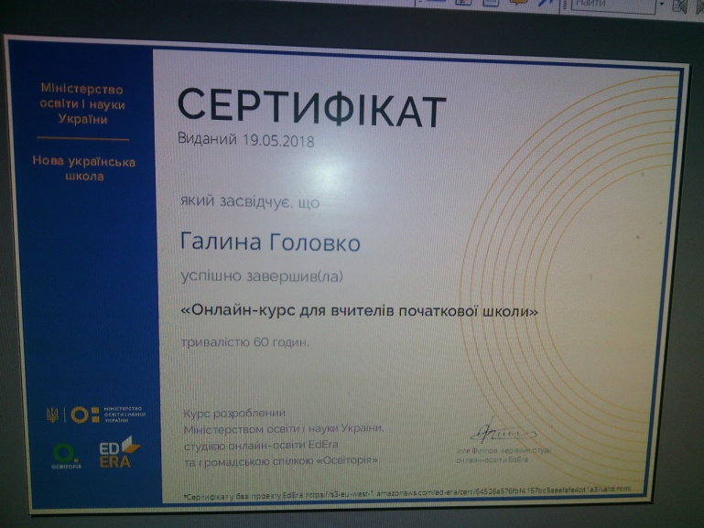
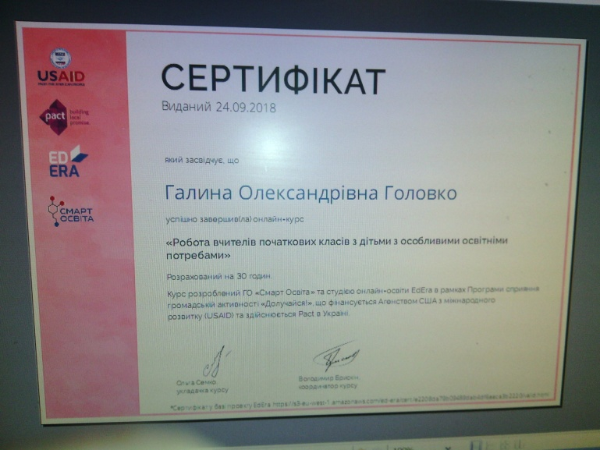
Підвищення фахового рівня

Slide 23
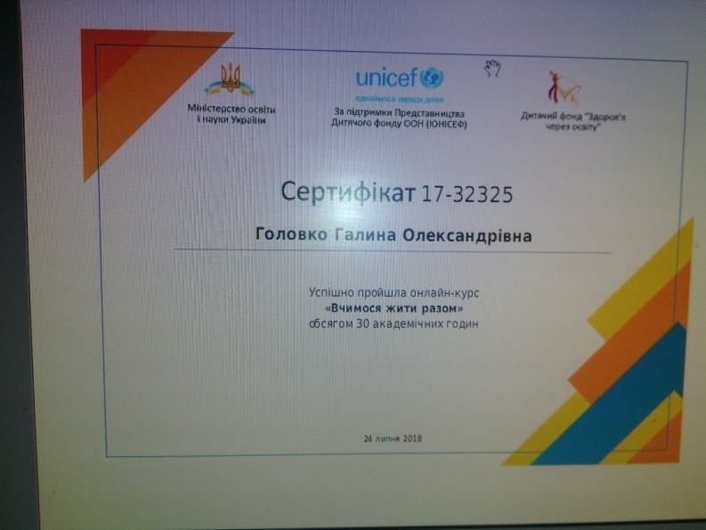
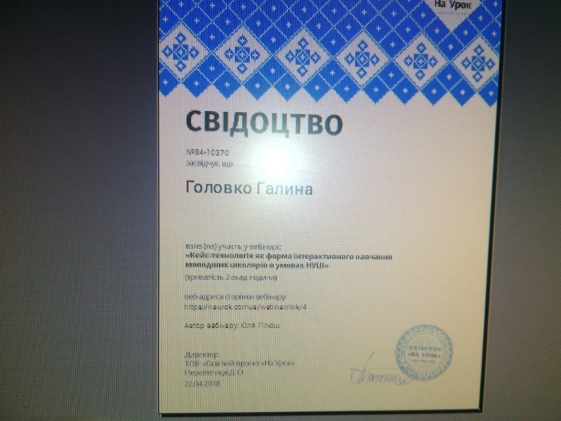
Підвищення фахового рівня

Slide 24
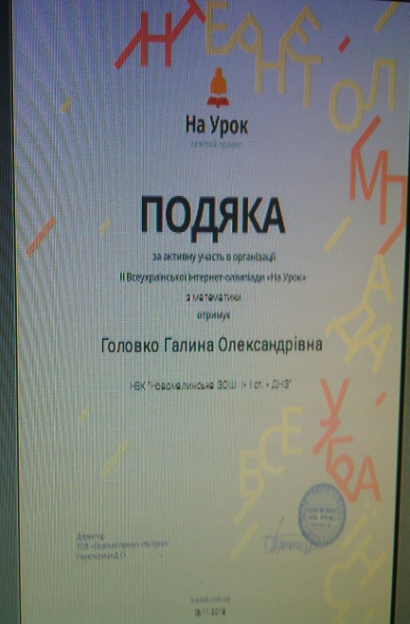
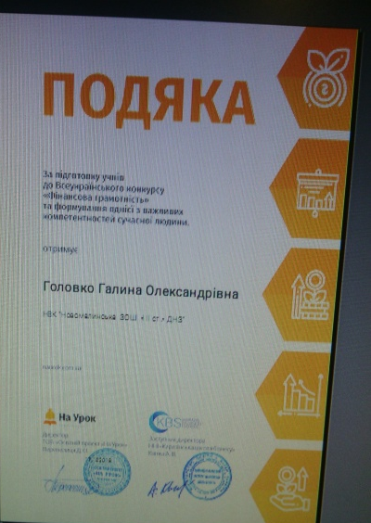
Заохочення

Slide 25
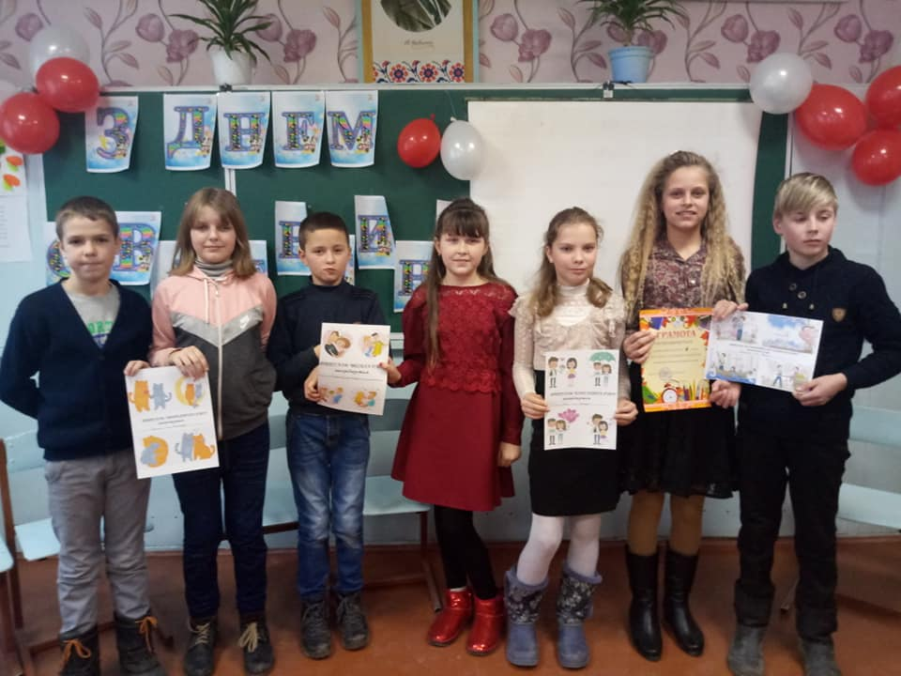
Виховна робота Класний керівник 6 класу
Виховні години
Створення учнівського колективу
Робота класного керівника
Робота з батьками
Вивчення особистості

Slide 26
Дякую за увагу!
Візьми промінь світла І спрямуй його туди, Де панує темрява… Візьми усмішку І подаруй її тому, Хто так її потребує. Візьми доброту І яви її тому, хто сам Не вміє віддавати. Візьми віру І віддай кожному, Хто не має її. Візьми любов І неси її всьому світові!.

